Slide 1
Serviço Geológico do Brasil - CPRM
Falando a mesma linguagem no SGB
Coordenação:
Derid/Direin/Dimark/Asscom/Ouvidoria

Slide 2
SUPERINTENDÊNCIA REGIONAL
DE SALVADOR

Slide 3
Histórico
“Implantada em 1970 e inicialmente denominada Agência, seus primeiros trabalhos consistiram na continuação dos projetos então desenvolvidos pelo 7º Distrito do DNPM, hoje Agência Nacional de Mineração-ANM. Entre eles, merecem destaque os projetos especiais Cobre do Vale do Curaçá e Cromo de Campo Formoso, e o Projeto Bahia, que inaugurou o amplo programa de levantamentos geológicos básicos sistemáticos que viria a ser executado nos estados da Bahia e Sergipe.
A importância desses dois projetos especiais pode ser mensurada pelos seus expressivos resultados: definição de metodologias de exploração, estabelecimento das bases geológicas e metalogenéticas e avaliação de importantes depósitos de cobre e cromo, com a definição da potencialidade desses dois distritos mineiros da Bahia. Acrescente-se ainda a descoberta de novos depósitos e a inclusão do Brasil entre os países exportadores de cromita.” (Fonte: José Carlos Gonçalves: ex-SUREG/SA)

Slide 4
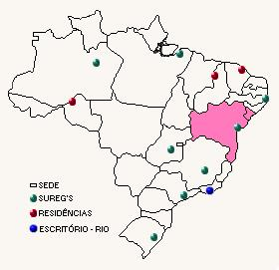
Área de atuação
Superintendência de Salvador - SUREG/SA Área de atuação: Bahia (BA) e Sergipe (SE)
População estimada do Estado de BA: 14.930.634 pessoas
População estimada do Estado do SE: 2.318.822 pessoas
(Fonte: IBGE)
O Estado da Bahia detém o sétimo maior Produto Interno Bruto (PIB) do Brasil, com R$ 304,8 bilhões de reais. (Fonte: SEI/SEPLAN/BA 2019)
O Estado de Sergipe é a 23ª economia do país, com R$ 40,7 bilhões de reais do Produto Interno Bruto (PIB). (Fontes: IBGE 2017)

Slide 5
Área de atuação
Superintendência de Salvador - SUREG/SA Área de atuação: Bahia (BA) e Sergipe (SE)
Recursos Humanos:
Pessoal efetivo 134
Pessoal terceirizado 37
Estagiário 11
Total Geral 182

Slide 6
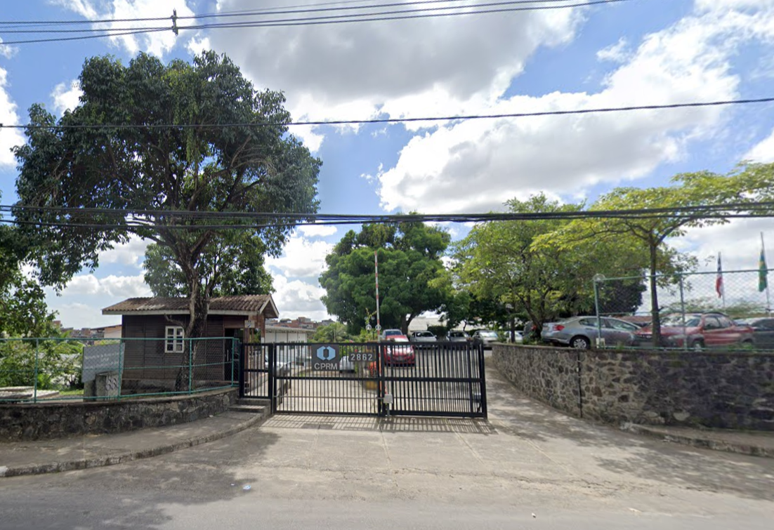
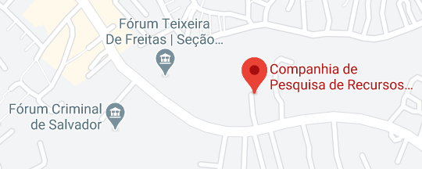
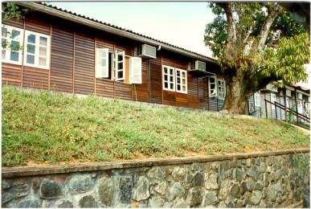
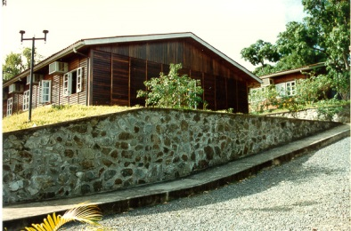
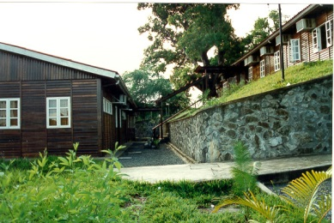
Localização
Superintendência de Salvador - SUREG/SA
Avenida Ulysses Guimarães - 2862, Sussuarana, CAB
Salvador-Ba, 41.213-000
Tel.: 71 2101 7300
suregsa@cprm.gov.br

Slide 7
Produtos do SGB na Sureg-SA
Gerência de Geologia e Recursos Minerais-GEREMI
Mapa Tectônico-Geocronológico do Estado da Bahia:
2 Mapas (versões português e inglês), SIG e 2 Notas Explicativas (versões português e inglês)
Atlas de Rochas Ornamentais da Bahia
Informe de Recursos Minerais
Projeto Serra de Jacobina
Mapa, SIG, Informe de Recursos Minerais e banco de dados no GEOSGB
Projeto Remanso-Sobradinho
Mapa, SIG , Informe de Recursos Minerais e banco de dados no GEOSGB
Projeto Brumado-Condeúba
Nota Explicativa e banco de dados no GEOSGB
Projeto Contendas-Macajuba
5 Mapas e SIG
Potencial do Lineamento AZ 125 e Metodologia de Cartografia de Regolitos
Informe de Geofísica Aplicada e artigo publicado no Journal of the Geological Survey of Brazil - JGSB

Slide 8
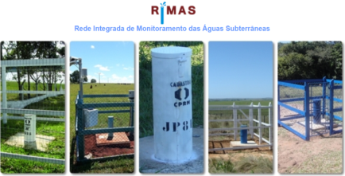
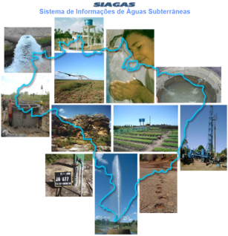
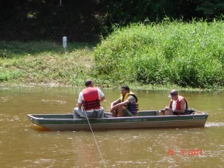
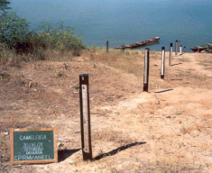
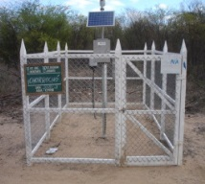
Produtos do SGB na Sureg-SA
Produtos do SGB na Sureg-SA
Gerência de Hidrologia e Gestão Territorial-GEHITE
Rede Integrada de Monitoramento das Águas Subterrâneas–RIMAS (409 poços cadastrados);
Sistema de Informações de Águas Subterrâneas–SIAGAS (332.312 poços cadastrados);
Rede Hidrometeorológica Nacional-RHN (Execução Descentralizada ANA/CPRM);
Atlas Pluviométrico do Brasil;
Mapeamento de Setorização de Riscos no Brasil;
Mapeamento de Suscetibilidade a Deslizamentos e Enchentes no Brasil;
Levantamento da Geodiversidade.

Slide 9
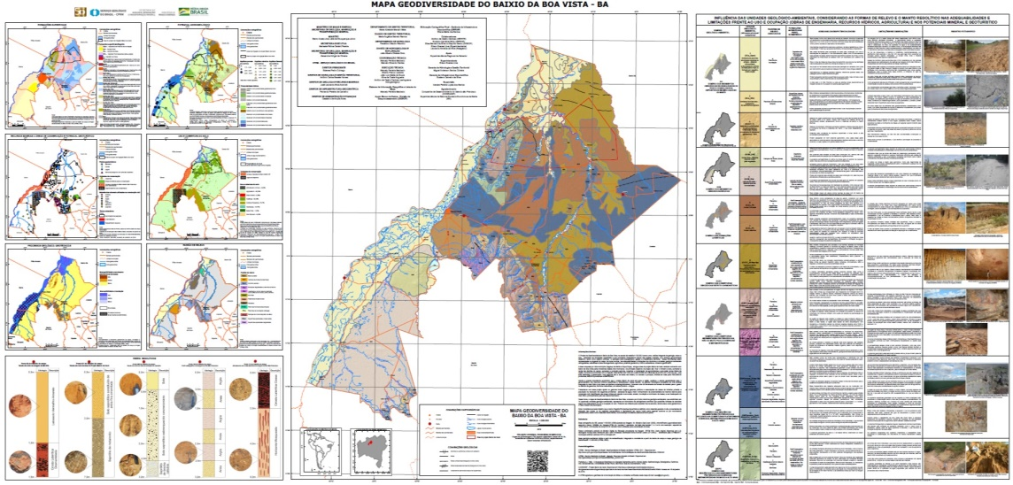
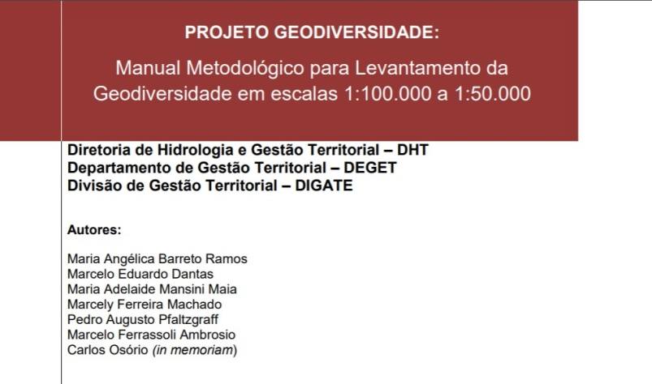
Produtos do SGB na Sureg-SA
Gerência de Hidrologia e Gestão Territorial
Mapa Geodiversidade do Baixio da Boa Vista-BA, 2019 (Mapa) e 2020 (Nota Explicativa)

Slide 10
Produtos do SGB na Sureg-SA
Produtos do SGB na Sureg-SA
Divisão de e Projetos Especiais e Minerais Estratégicos-DIPEME
Projetos estratégicos:
Avaliação do Potencial de Fosfato no Brasil
Avaliação do Potencial de Potássio no Brasil
Avaliação do Potencial Agromineral do Brasil
Avaliação do Potencial de Lítio no Brasil
Avaliação do Potencial de Grafita no Brasil
Avaliação do Potencial de Cobre no Brasil
Avaliação do Potencial de Ouro no Brasil
Avaliação do Potencial de Urânio no Brasil
ETR
Projeto Biocobalto
Projetos especiais:
Terras Indígenas no NW do Estado do Amazonas
Divisão e Economia Mineral e Geologia Exploratória-DIEMGE
Diamante Santo Inácio (BA)
Turfa Santo Amaro de Brotas (SE)
Turfa Salvador (BA)
Fosfato Miriri (PB-PE)
Níquel Santa Fé (GO)
Níquel Morro do Engenho (GO)
Ouro Natividade (TO)
Gipsita Cupari (PA)

Slide 11
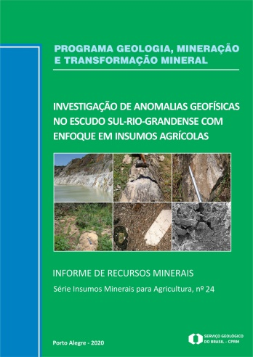
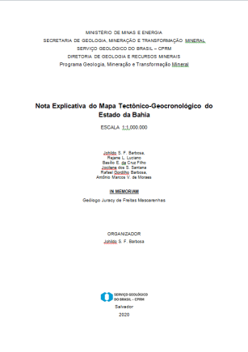
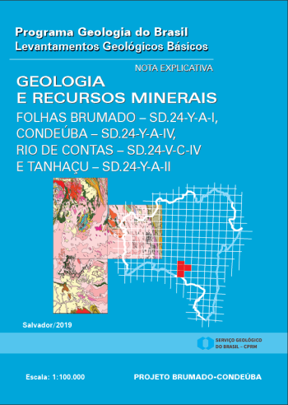
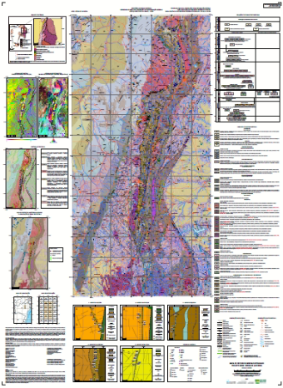
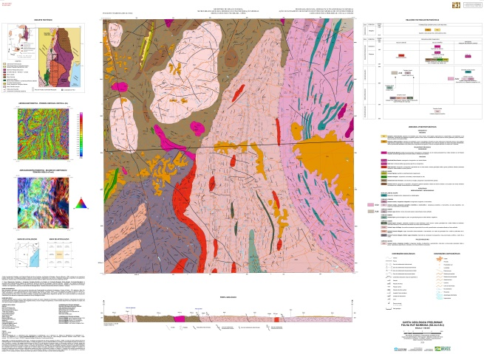
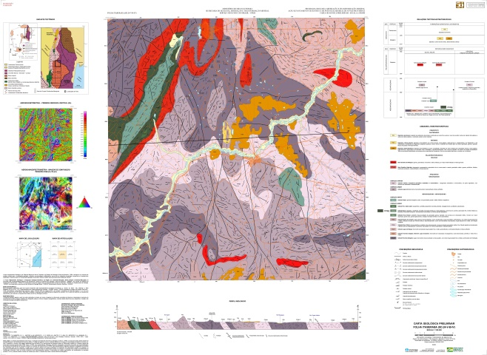
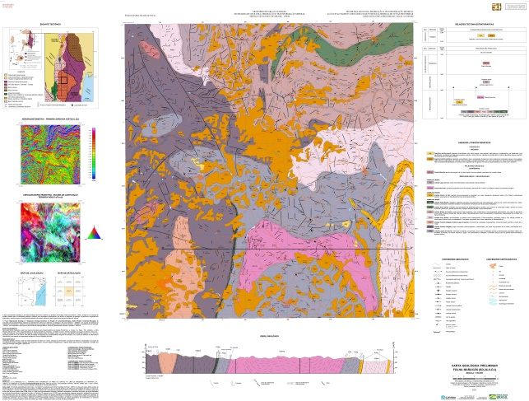
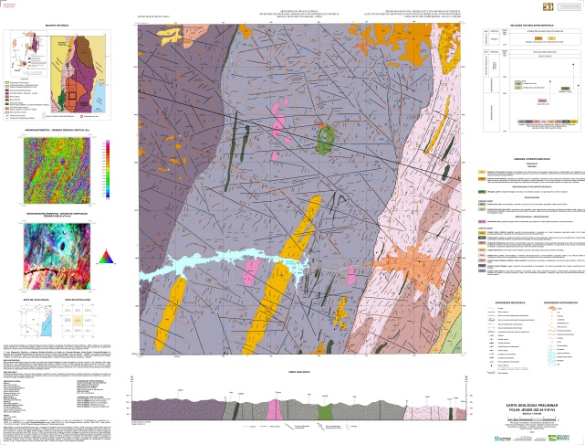
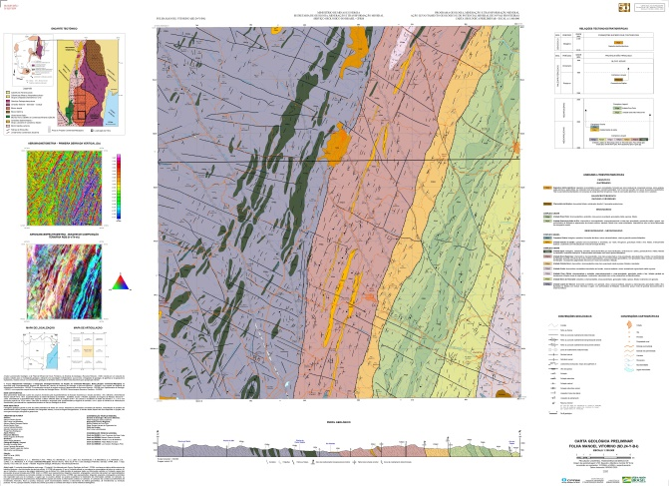
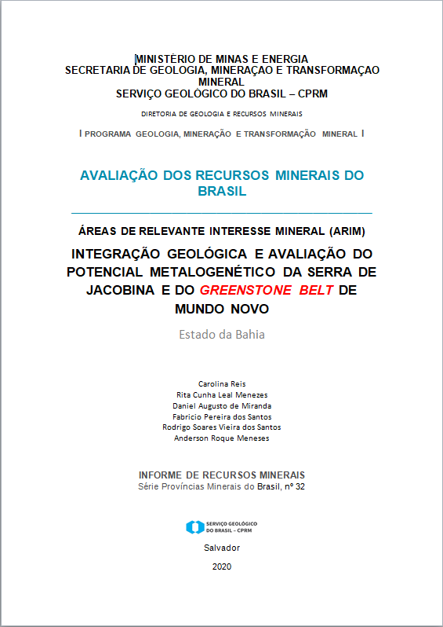
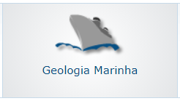
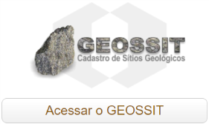
Área de T.I.
Produtos do SGB na Sureg-SA
VOIP
Gerência de Infraestrutura Geocientífica-GERINF
Área de Cartografia e Editoração
Ajuste de 49 bases cartográficas, 1:100.000
MONITORAMENTO
(GEOMAR)

Slide 12
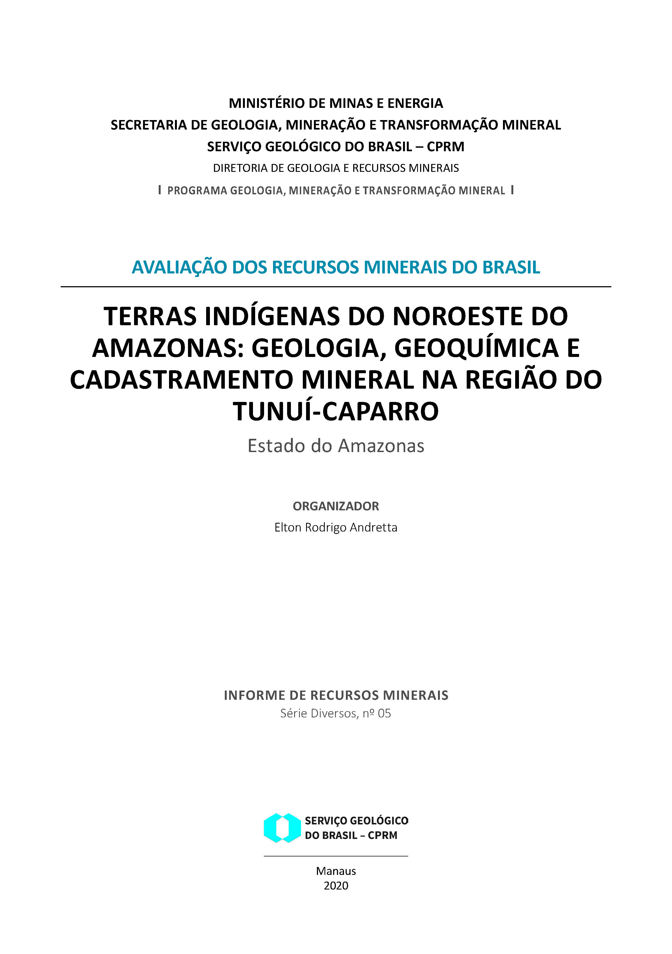
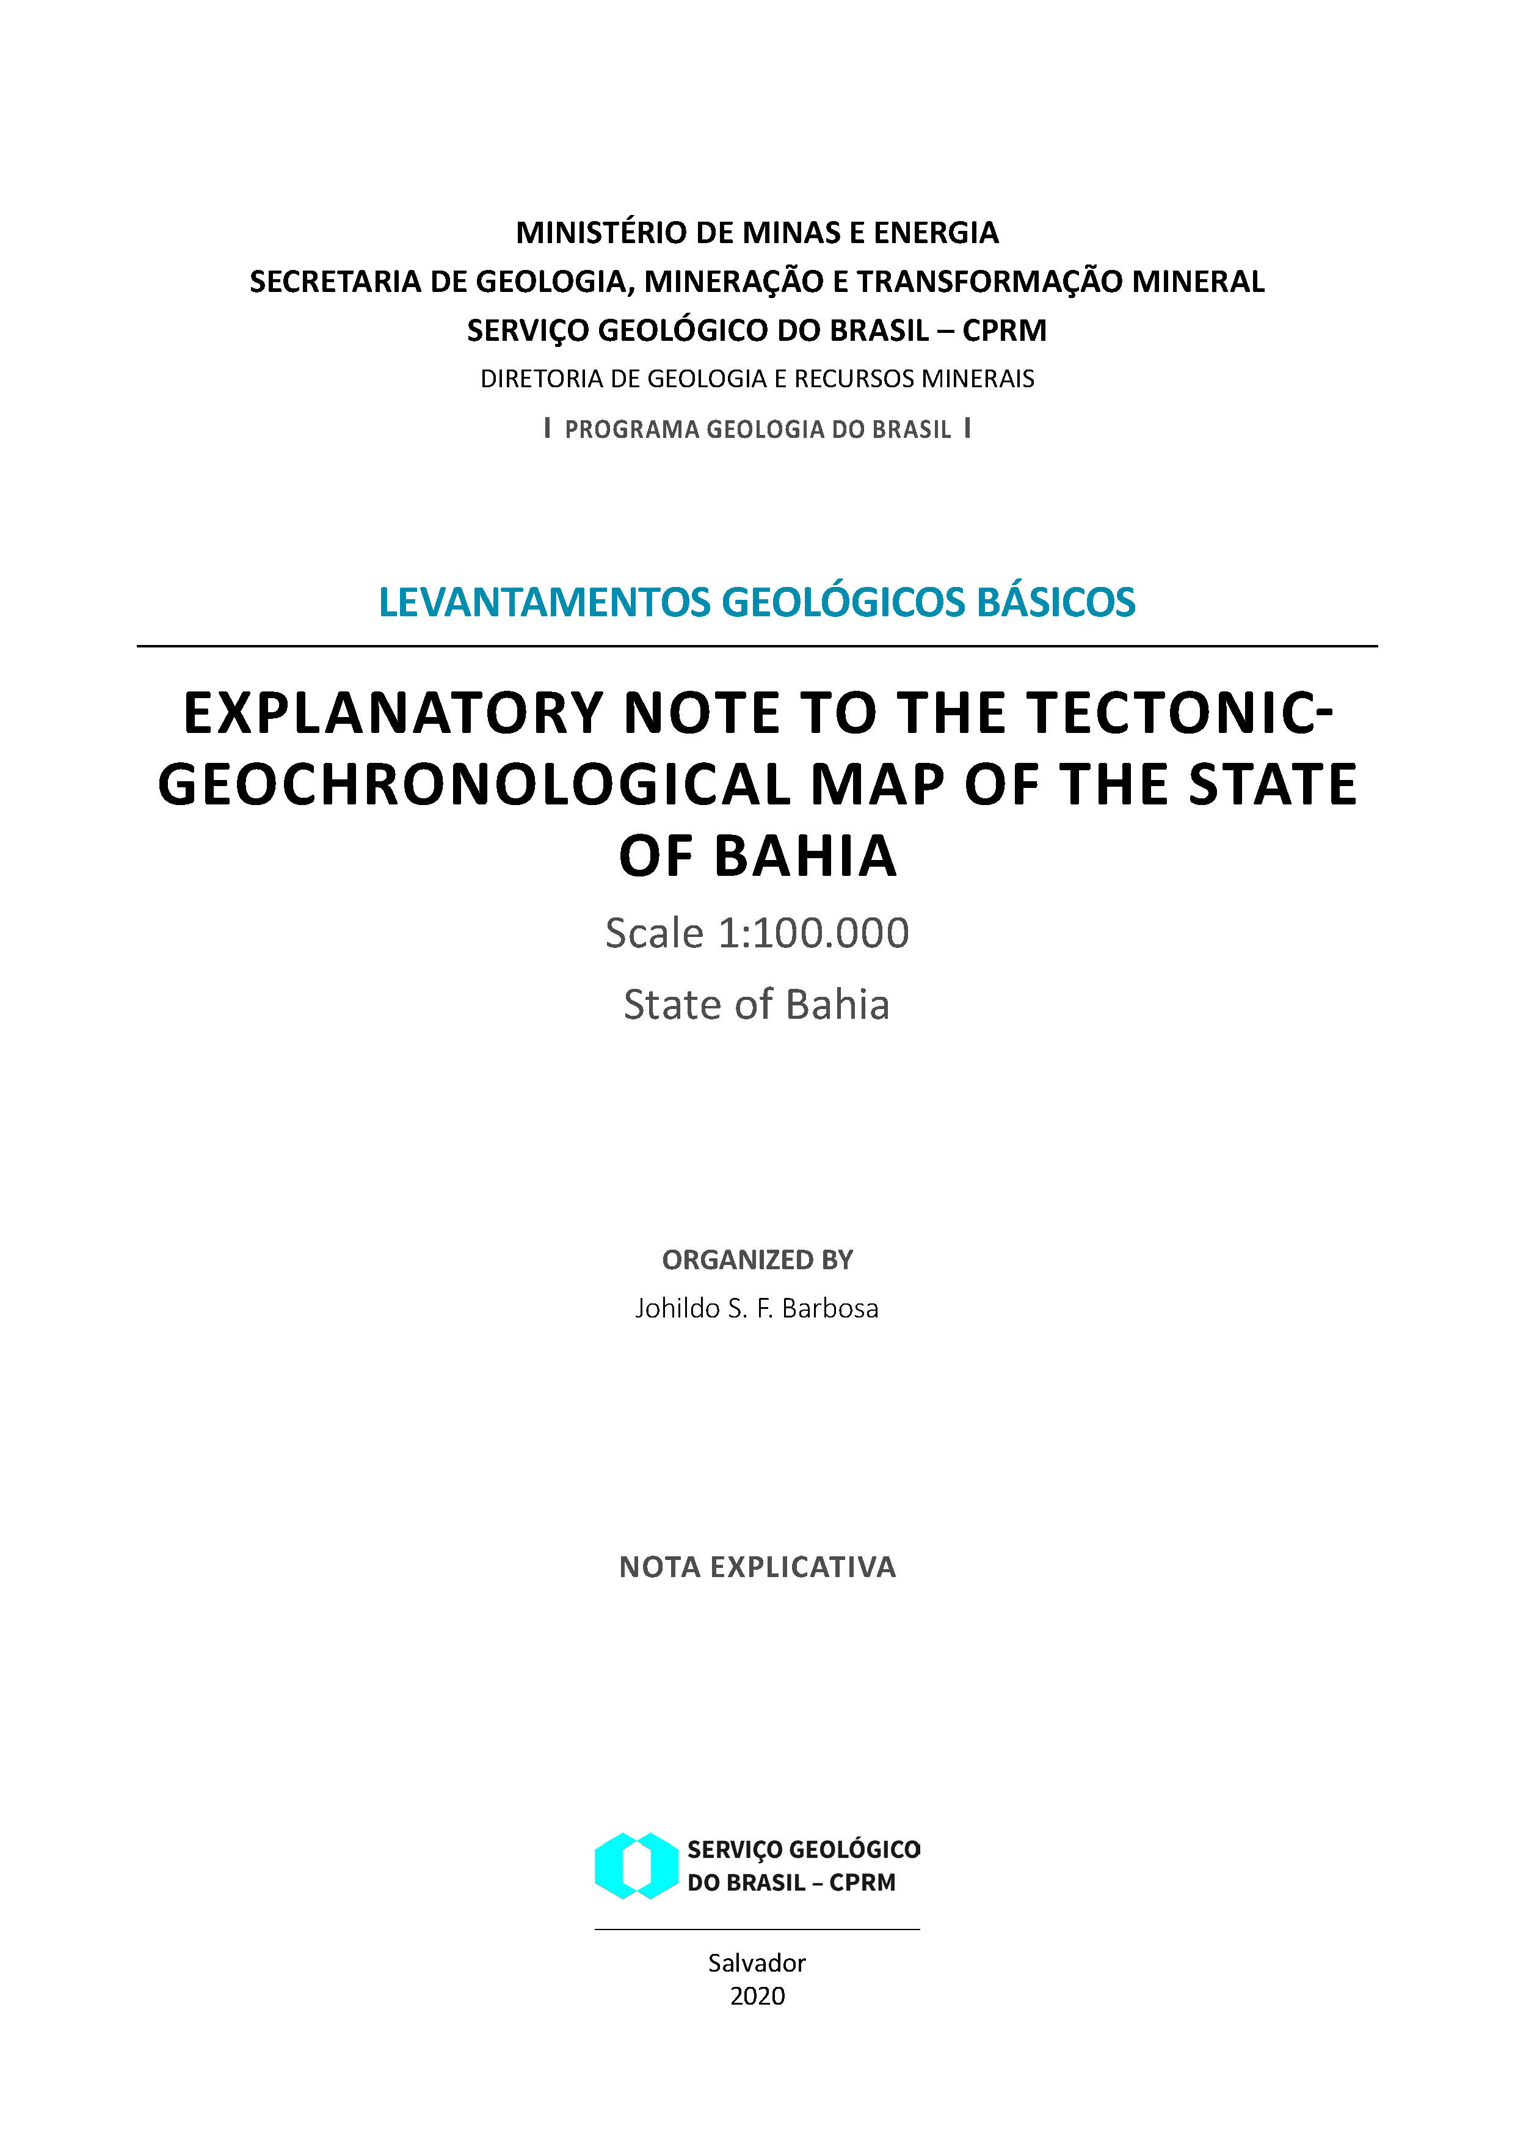
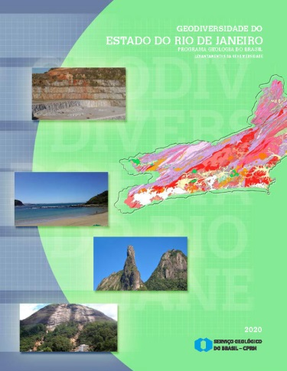
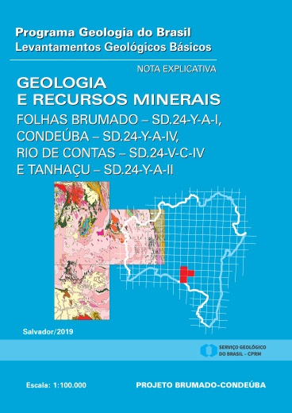
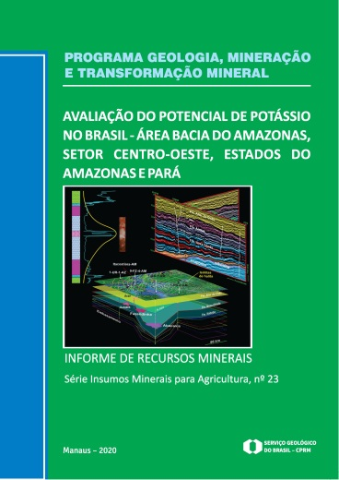
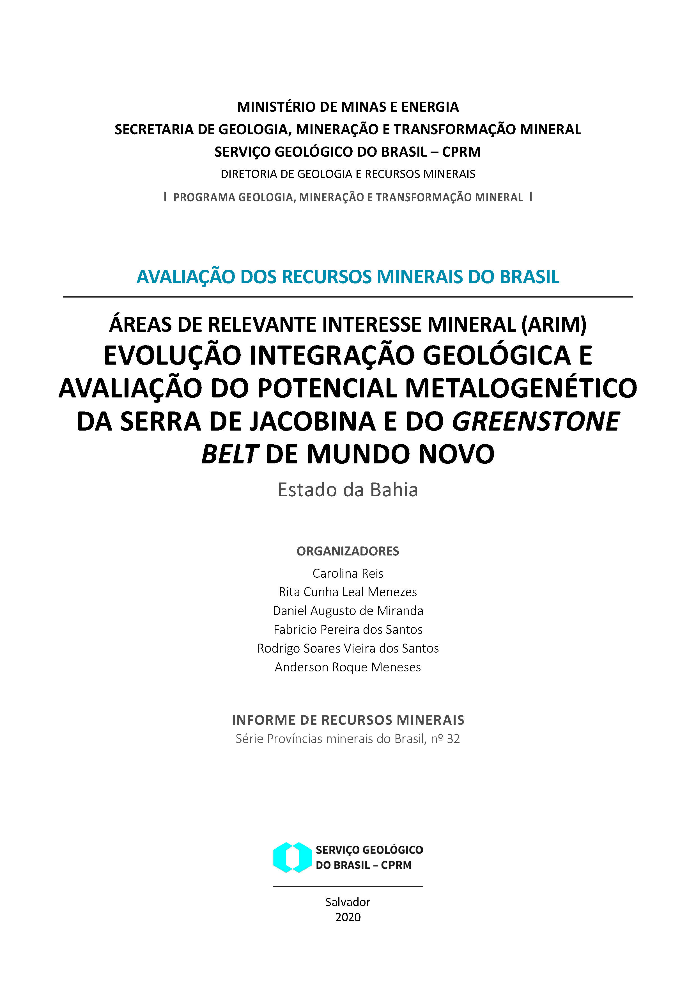
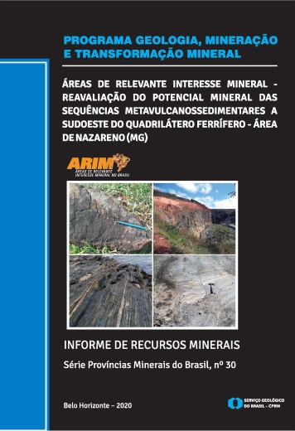
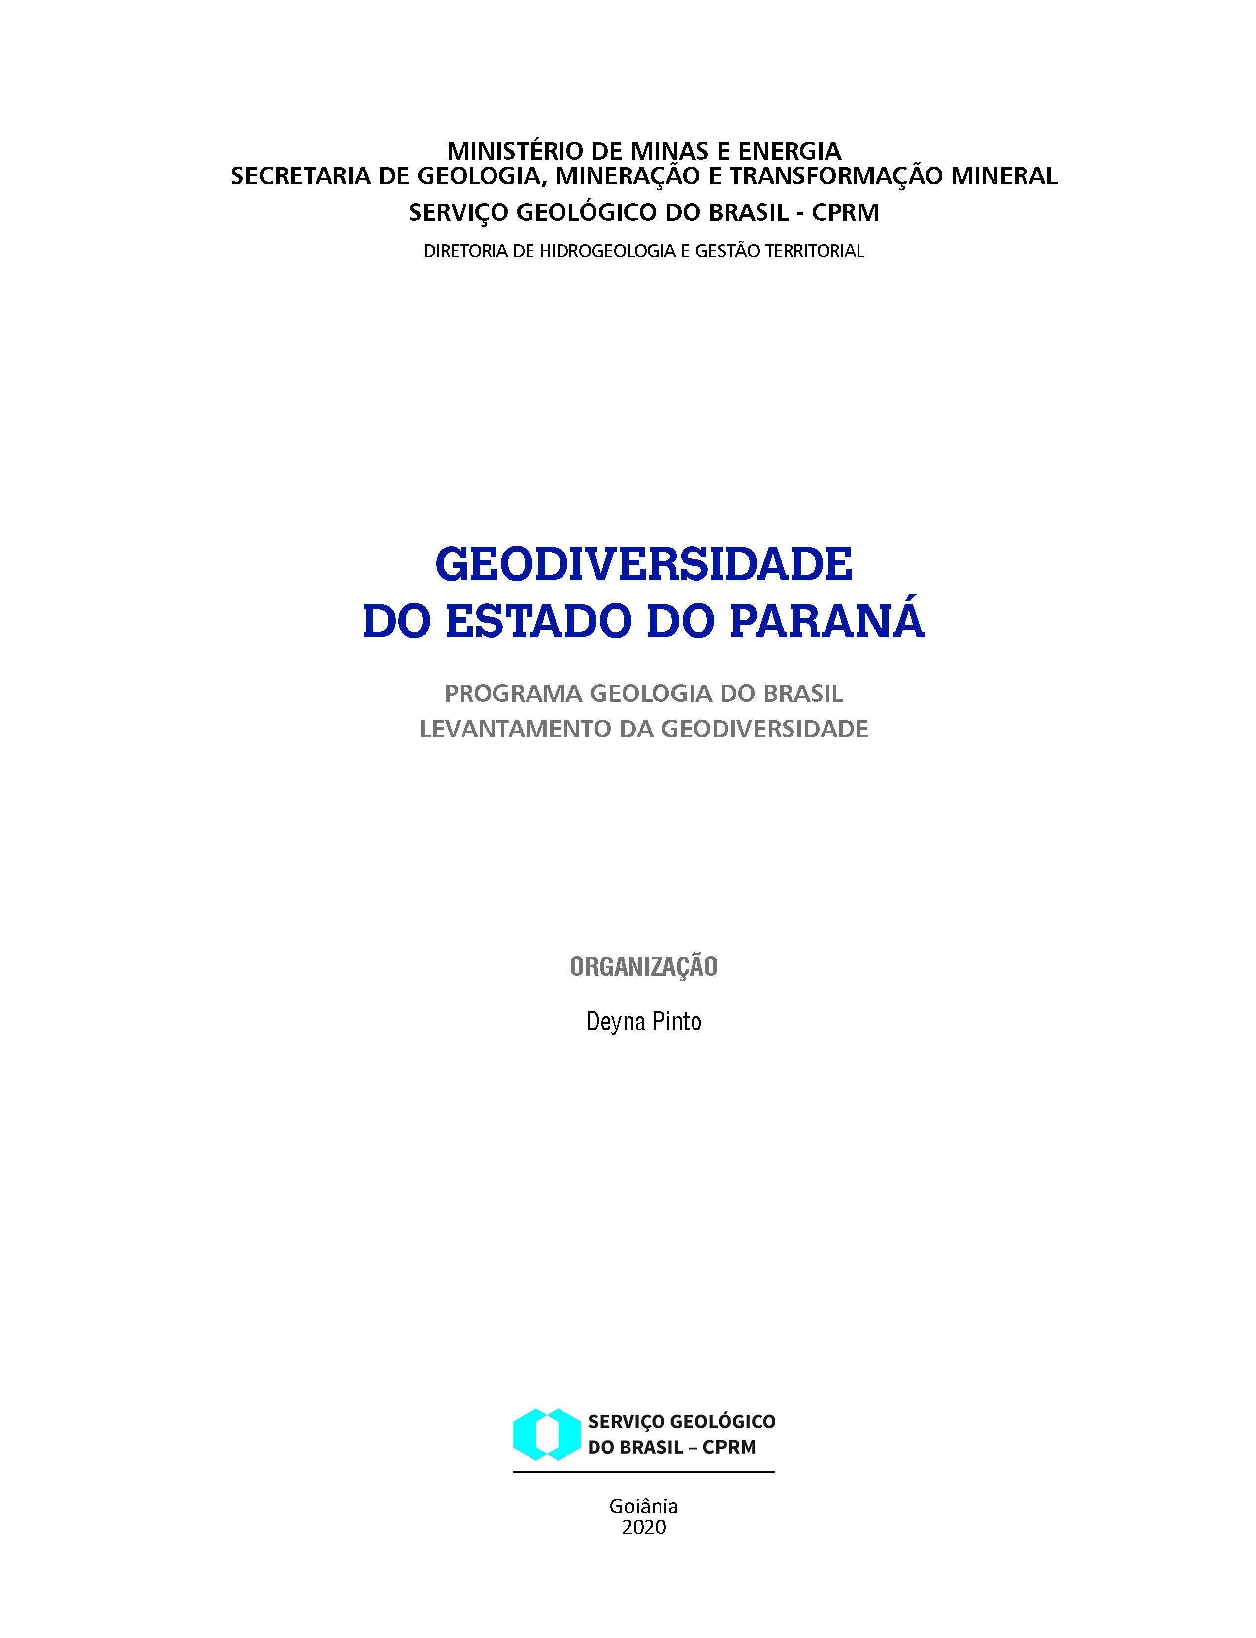
Produtos do SGB na Sureg-SA
Gerência de Infraestrutura Geocientífica-GERINF
Área de Cartografia e Editoração

Slide 13
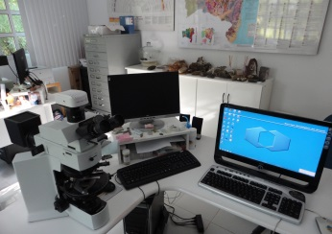
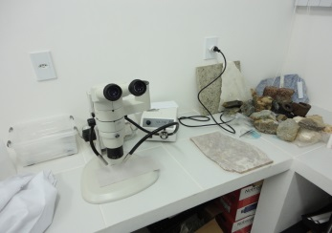
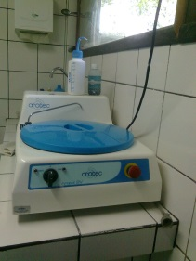
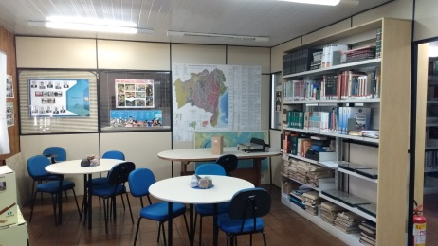
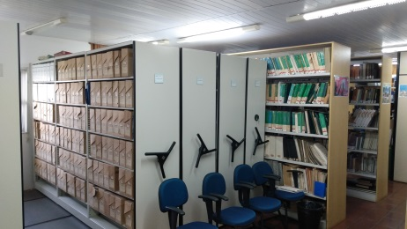
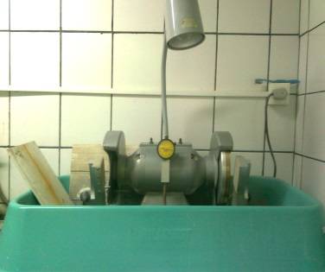
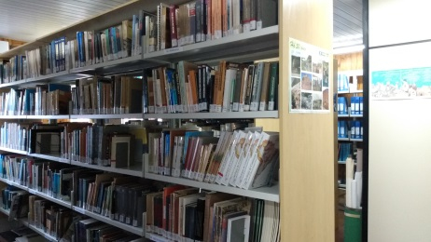
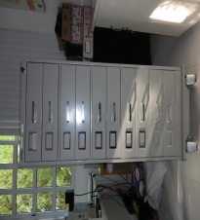
Produtos do SGB na Sureg-SA
Gerência de Infraestrutura Geocientífica-GERINF
Laboratório de Preparação da Rede LAMIN
Bblioteca Regional de Salvador
MICROSCÓPIO DE LUZ REFETIVA E TRANSMITIDA Olympus
LUPA BINOCULAR Nikon
POLITRIZ Arotec
ARMÁRIO PARA ACONDICIONAR LÂMINAS
CORTADORA E DESBASTADORA Hillquist

Slide 14
Parcerias Institucionais
O Serviço Geológico do Brasil-CPRM, por meio da Superintendência Regional de Salvador-SUREG-SA, firmou um importante Acordo de Cooperação Técnica com a Universidade Federal da Bahia - UFBA para atividades conjuntas em relação a troca de dados e informações de caráter estritamente técnico-científicos entre a CPRM e o IGEO/UFBA, possibilitando o avanço de conhecimentos vertical e horizontal no campo das geociências no Estado da Bahia, e a qualificação profissional do pessoal vinculado aos parceiros;
Parceria com a Secretaria de Desenvolvimento Econômico do Estado da Bahia–SDE e a Companhia Baiana de Pesquisa Mineral-CBPM no desenvolvimento dos produtos: Mapa Tectônico do Estado da Bahia e Atlas de Rochas Ornamentais do Estado da Bahia.

Slide 15
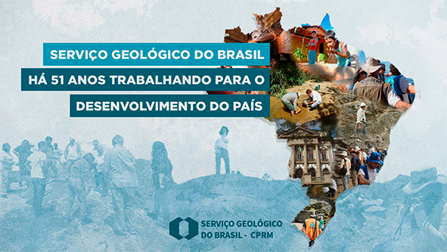
Serviço Geológico do Brasil – CPRM
Superintendência Regional de Salvador:
e-mail: suregsa@cprm.gov.br/erison.lima@cprm.gov.br
Telefone: (71) 2101 7300/7302

